Slide 1
网络层服务与虚电路网络
1173710224 | 陈泊舟

Slide 2
网络层服务
概述
核心功能
网络层服务模型
Notes:
插入所在国家/地区的地图。

Slide 3
网络层服务-概述
从发送主机向接受主机传送数据段
发送主机
接受主机
每个主机和路由器都运行网络层协议
路由器检验所有穿越它的IP数据包的头部域
Notes:
插入所在国家/地区的地图。

Slide 4
网络层服务-核心功能
转发与路由
转发：将分组从路由器的输入端口转移到合适的输出端口
路由：确定分组从源到目的经过的路径
路由算法确定通过网络的端到端路径
转发表确定在本路由器如何转发分组
连接建立
数据分组传输之前两端主机需要首先建立虚拟/逻辑连接
网络层连接与传输层连接的对比。
Notes:
插入所在国家/地区的地图。

Slide 5
网络层服务-网络层服务模型
无连接服务
不实现为系列分组的传输确定路径
数据报网络
连接服务
先建立连接
传输结束之后拆除连接
Notes:
插入所在国家/地区的地图。

Slide 6
虚电路网络
虚电路
实现
VC转发表
信令协议
Notes:
插入所在国家/地区的地图。

Slide 7
虚电路
一条从源主机到目的主机，类似于电路的路径（逻辑连接）
每一个分组的传输利用链路的全部带宽
通信过程
呼叫建立
数据传输
拆除呼叫
每个分组携带虚电路ID
路由器维护每条经过它的虚电路连接状态
预分配
Notes:
插入所在国家/地区的地图。

Slide 8
虚电路网络-实现
每条虚电路包括一条路径，还有VCID
同一条VC，在每段链路上的VCID通常不同
Notes:
插入所在国家/地区的地图。

Slide 9
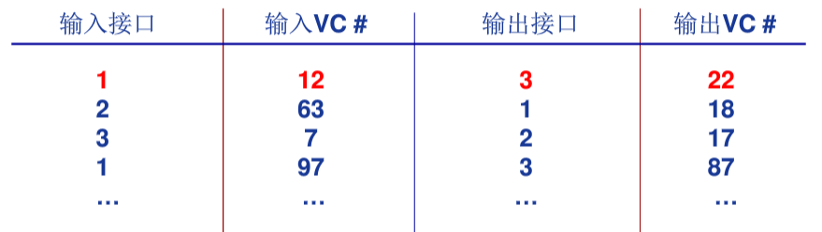
虚电路网络-VC转发表
Notes:
插入所在国家/地区的地图。

Slide 10
虚电路网络-信令协议
用于VC的建立、维护、拆除
路径选择
虚电路网络
Internet不采用
Notes:
插入所在国家/地区的地图。

Slide 11
计算机网络翻转课堂
严以律己，宽以待人
闫钊，陈泊舟，马毓翔，肖伟豪，田纪书

Slide 12
数据报网络

Slide 13
网络层无连接
每个分组都携带目标地址，每个分组独立寻址。也就是说每个分组的接收顺序可能会被打乱。
路由器根据分组的目的地址转发分组。靠的就是根据路由协议构建起来的转发表，当读取到目标IP时，就会检索转发表来转发。
但是IP地址一共40多亿，所以不可能为每一个IP确定具体的转发表。所以转发表里存储的是IP范围。遵循最长IP匹配准则。

Slide 14
数据报网络中对时间的要求弹性大，链路类型众多，而且拥有可以进行智能操纵的端系统。简化网络，复杂边缘。
虚电路网络是由电话线进化而来，核心的业务就是实时对话，对时间的要求和可靠性的要求很高，而端系统是非智能的。复杂网络，简化边缘。

Slide 15
IP数据报

Slide 16
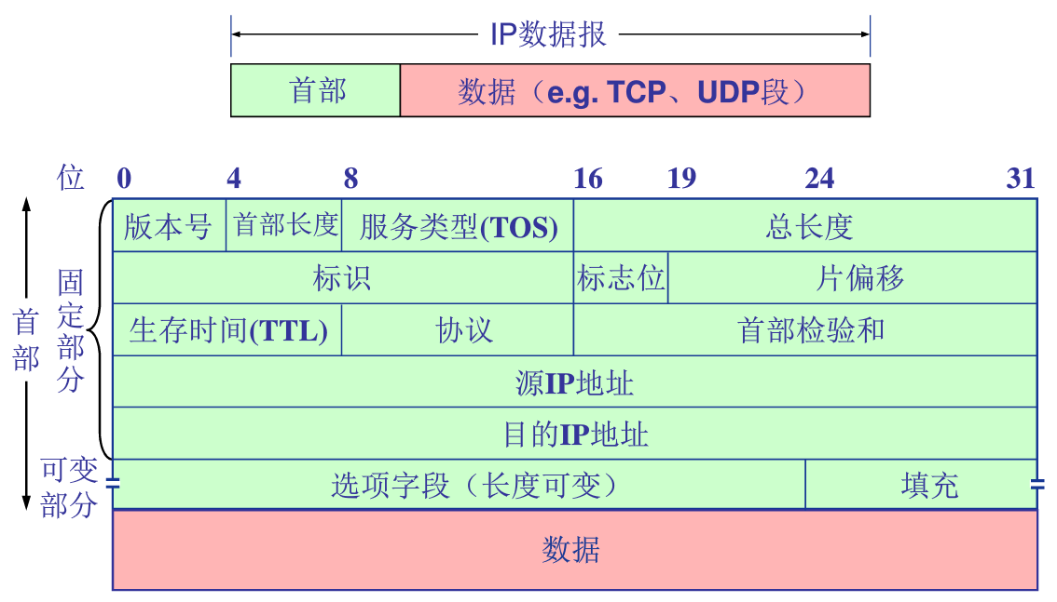

Slide 17
版本号占四位
首部长度占4位。一般是20个字节。
服务类型通常不使用，一般填00H
总长度占16位，最大可封装数据65515B
生存时间占8位，IP分组每经过一个路由器都减一，如果为0，则抛弃IP分组

Slide 18
协议字段指示IP分组保存的是哪一个协议的数据包，实现复用和分解。
首部校验和，检测IP分组首部是否出错，每经过一个路由器都要重新计算

Slide 19
IP分片
作者：田纪书

Slide 20
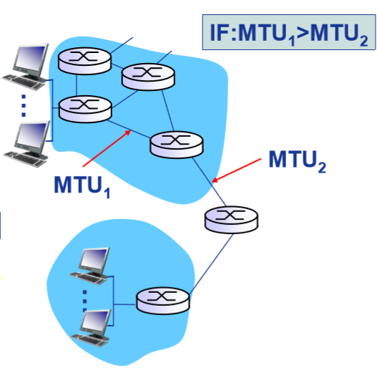
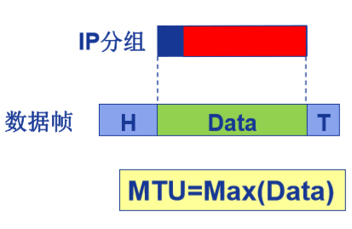
最大传输单元（MTU）
网络链路存在MTU—链路层数
据帧可封装数据的上限
不同链路的MTU不同

Slide 21
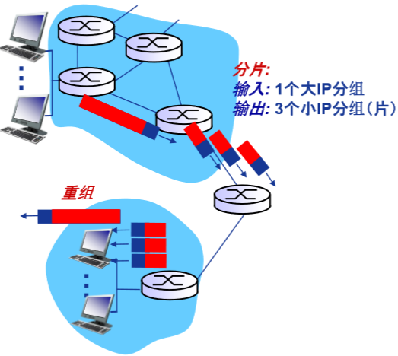
IP分片与重组
大IP分组向较小MTU链路转发时，可以被“分片” (fragmented)
1个IP分组分为多片IP分 组
IP分片到达目的主机后进行“重组”(reassembled)
IP首部的相关字段用于标识分片以及确定分片的相对顺序
1个IP分组分为多片IP分组
总长度、标识、标志位和片偏移

Slide 22
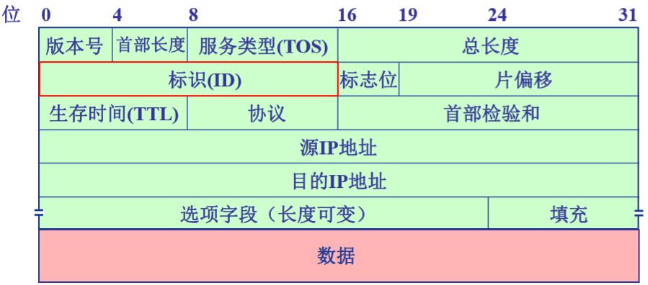

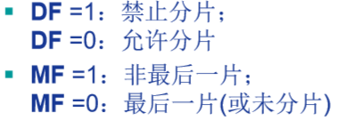
IP数据报(分组)格式
标识：
标志位：占3位
占16位：标识一个IP分组
IP协议利用一个计数器，每产生IP分组计数器加1，作为该IP分组 的标识
DF(Don’t Fragment)
MF(More Fragment)

Slide 23
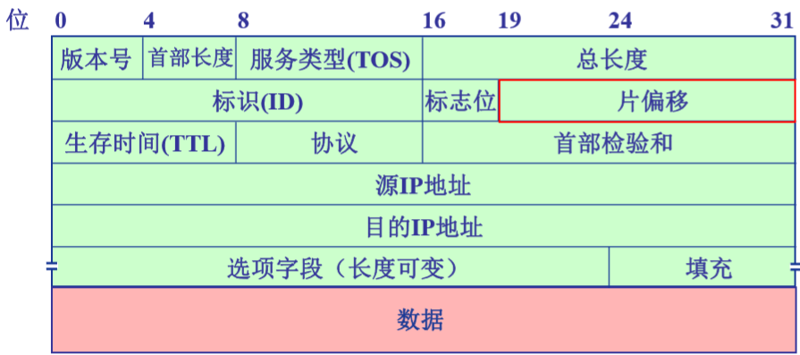
IP数据报(分组)格式
片偏移：
占13位：一个IP分组分片封装原IP分组数据的 相对偏移量
片偏移字段以8字节为单位

Slide 24

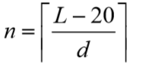
IP分片过程
假设原IP分组总长度为L，待转发链路的MTU为M
若L>M，且DF=0，则可以/需要分片
分片时每个分片的标识复制原IP分组的标识
通常分片时，除最后一个分片，其他分片均分为MTU允许的最大分片
一个最大分片可封装的数据应该是8的倍数，因此，一个最大分片可封装的数据为：
需要的总片数为：

Slide 25


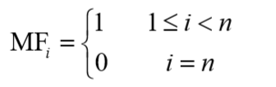
IP分片过程
每片的片偏移字段取值为：
每片的总长度字段为：
每片的MF标志位为：

Slide 26
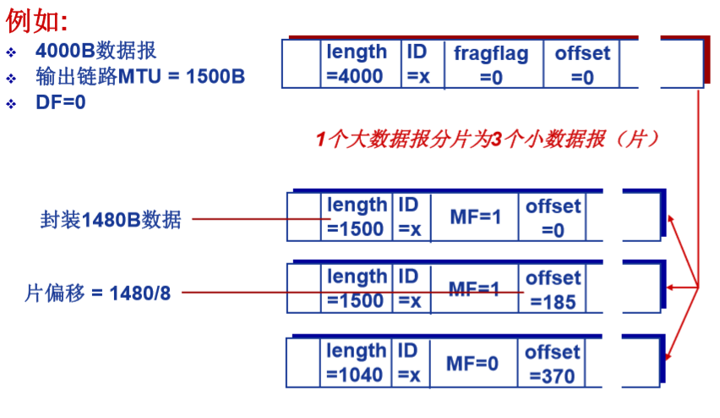
IP分片过程-例题

Slide 27
IP编址

Slide 28
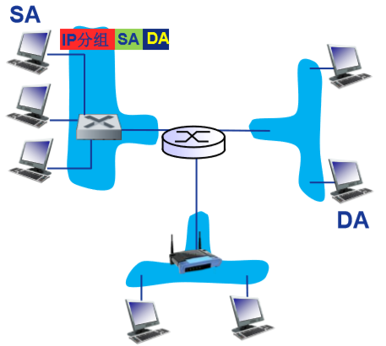
IP编址
IP分组：
源地址(SA)-从哪儿来
目的地址(DA)-到哪儿去
接口（interface）：主机/路由器与物理链路的连接
实现网络层功能
路由器通常有多个接口
主机通常只有一个或两个接口(e.g.，有线的以太网接口，无线的802.11接口)

Slide 29
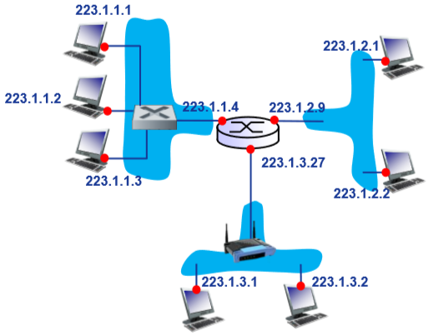
IP编址
IP地址：32比特（IPV4）
编号标识主机、路由器的接口
IP地址与每个接口关联

Slide 30
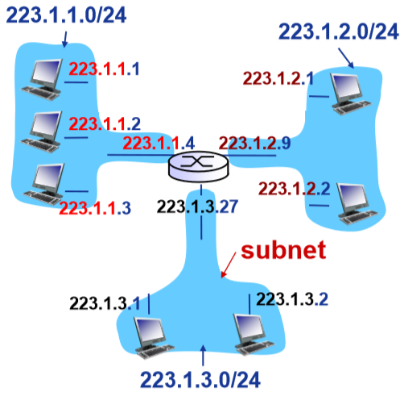
IP编址
IP地址：
网络号(NetID) – 高位比特
主机号(HostID) – 低位比特
IP子网：
IP地址具有相同网络号的设备接口
不跨越路由器（第三及以上层网络设备）可以彼此物理联通的接口

Slide 31
有类IP地址和-IP子网划分与子网掩码
主讲人：马毓翔

Slide 32
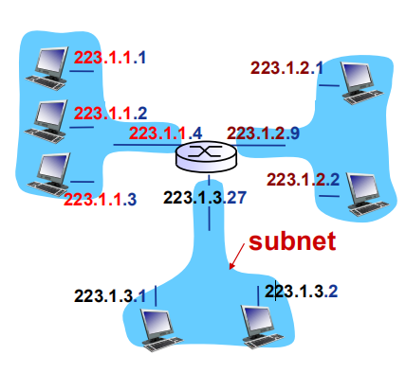

IP子网（Subnets）
IP地址:
网络号(NetID) – 高位比特
主机号(HostID) – 低位比特
IP子网：
IP地址具有相同网络号的设备接口
不跨越路由器（第三及以
上层网络设备）可以彼此
物理联通的接口

Slide 33
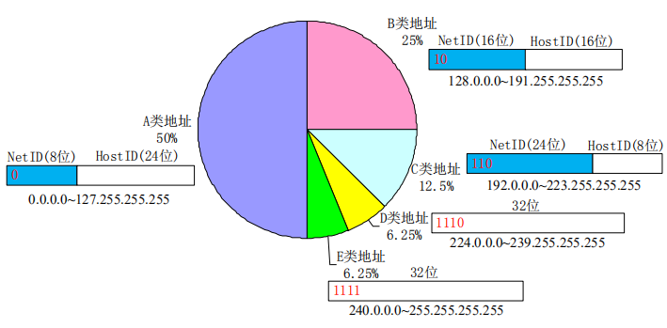
“有类”编址:
点击输入正文

Slide 34
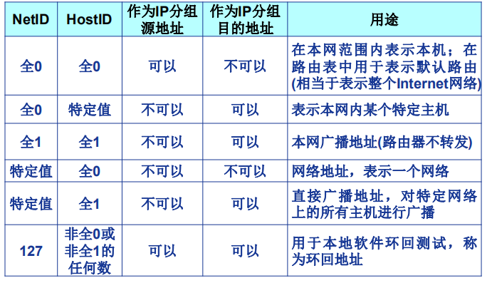
特殊IP地址
点击输入正文

Slide 35
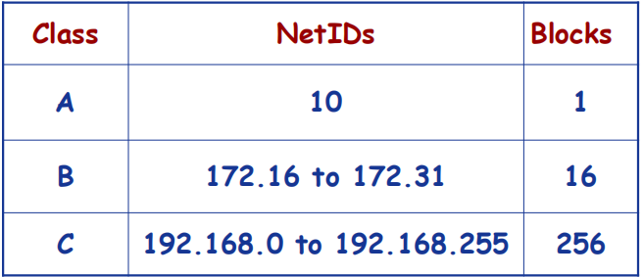
私有（Private）IP地址

Slide 36
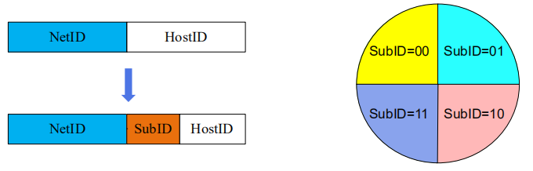
IP地址:
网络号(NetID) – 高位比特
子网号(SubID) – 原网络主机号部分比特
主机号(HostID) – 低位比特

Slide 37
子网划分
如何确定是否划分了子网？利用多少位划分子网？
子网掩码

Slide 38
子网掩码（子网地址和子网掩码准确确定子网大小）
形如IP地址: 1）32位 2）点分十进制形式
取值：1）NetID、SubID位全取1 2）HostID位全取0
例如：
A网的默认子网掩码为：255.0.0.0
B网的默认子网掩码为：255.255.0.0
C网的默认子网掩码为：255.255.255.0
借用3比特划分子网的B网的子网掩码为：255.255.224.0

Slide 39
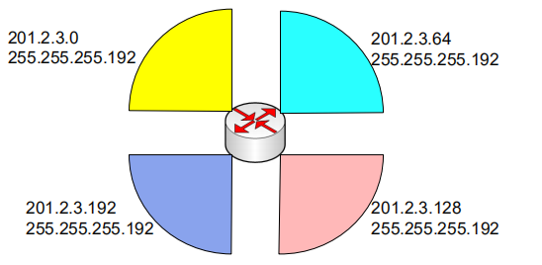
子网划分
子网201.2.3.0，255.255.255.0，划分为等长的4个子网

Slide 40
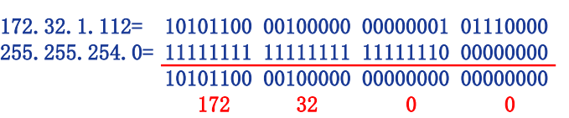
子网掩码的应用
将IP分组的目的IP地址与子网掩码按位与运算，提取子网地址
例如：
目的IP地址：172.32.1.112，子网掩码：255.255.254.0
子网地址：172.32.0.0(子网掩码：255.255.254.0)
地址范围：172.32.0.0~172.32.1.255
可分配地址范围：172.32.0.1~172.32.1.254
广播地址：172.32.1.255

Slide 41
Thanks

Slide 42



计算机之网络层
答辩人：肖伟豪
学院：计算机科学与技术学院 学号：1170300922

Slide 43
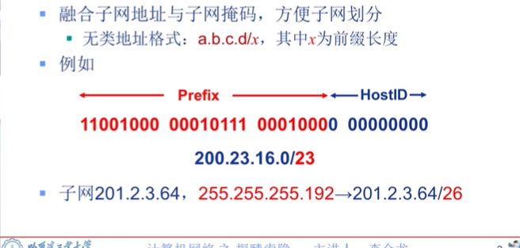
IP协议-CIDR与路由聚合
无类域间路由（CIDR：Classless InterDomain Routing）
消除传统的A类B类C类地址界限，netid+subid可以为任意的长度
融合了子网地址与子网掩码，方便子网划分
与有类ip地址有很大的区别，c类地址前24位为网络域，现在这个地址前缀之后23个比特，打破了界线划分，实际上是两个c类地址，200.23.16.0,200.23.17.0

Slide 44
CIDR与路由聚合
无类域间路由（CIDR：Classless InterDomainRouting）
提高了IPv4地址空间的分配效率
可以把整个abcd四类地址分配成任意规模的不同大小的子网或者地址快
提高了路由效率
可以将很多子网聚合成一个较大的子网，比如把两个c网聚合
很多子网聚合在一起成为超网，通常统称为子网

Slide 45
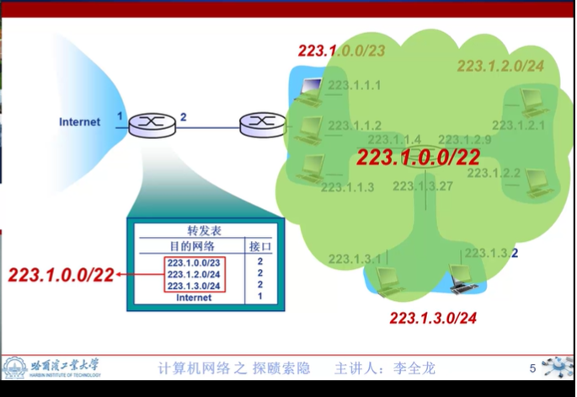
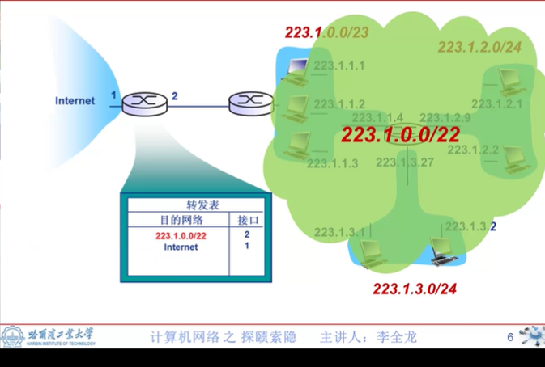
路由聚合
右边为三个子网，通过一个路由器互联，再通过一个路由器连接到网络上去。
前面三个子网可以聚合成一个较大的子网223.1.0.0/22，内部再进行如何划分，我们不用关心，也可以对路由表进行聚合，如图，这对于路由效率的提高是非常显著的

Slide 46
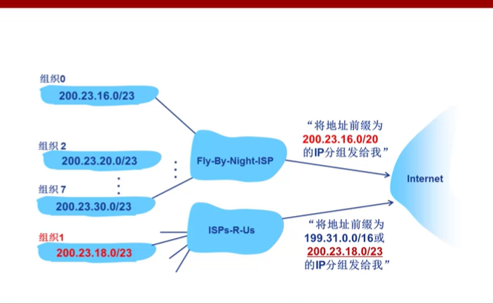
路由聚合
层级编址使得路由信息通告更加的高效
如图可将左边的组织0到7聚合成200.23.16.0/20进行求解
同理，其他的isp也可以进行聚合，聚合的前提是这些地址是连续的，而且刚好满足2的幂次，如果不符合条件，那么可能会发生路由黑洞现象，所以我们要遵循最长前缀匹配有限原则

Slide 47
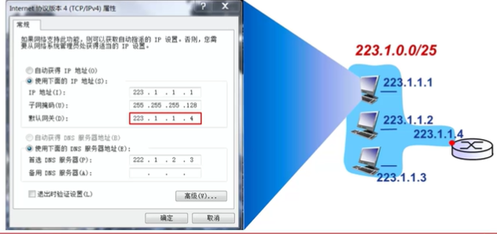
DHCP协议
如何获得IP地址
硬编码：
静态配置
我们需要配置的信息包括IP地址和子网掩码
IP地址分配给主机使用的唯一地址
子网掩码根据子网规模进行确定
默认网关是指这个子网内的数据报要离开子网的时候应该把它送到哪一个接口上进行转发，图中送出数据应该是通过路由器的接口，这个接口成为这个子网所有主机的默认网关
还包括域名服务器，任何一个主机，进行域名解析的话，应该明确把域名解析的查询，发送到哪一个域名服务器，在域名系统中，应该把它称之为本地域名服务器

Slide 48
如何获得IP地址
另一种方法
动态主机配置协议-DHCP：
可以从服务器中动态获取Ip地址，子网掩码，默认网关地址，dns服务器名称与Ip地址，它是一个即插即用的协议，可以支持地址的重用
在网上通信过程中可以通过dhcp协议租用一个地址，当我们主机关机，不再进行网络通信的时候，就把这个地址还回来，dhcp服务器再把这个地址租用给其他的用户，使地址得到充分的利用
也支持移动用户加入网络

Slide 49
动态主机配置协议DHCP
新接入的网络用户期望通过动态方式获取信息时，可以通过dhcp客户端和dhcp服务器进行一些报文交换，完成地址的申请与分配
首先主机广播一下来发现报文 dhcp discover
然后dchp服务器利用dhcp offer 提供报文进行相应
当主机明确期望从哪一个服务器申请ip地址的时候，他就可以向这个服务器发送dhcp请求报文
如果服务器愿意分配这个地址的时候他就会通过
Dhcp ack确认报文来确认为这个客户分配ip地址

Slide 50
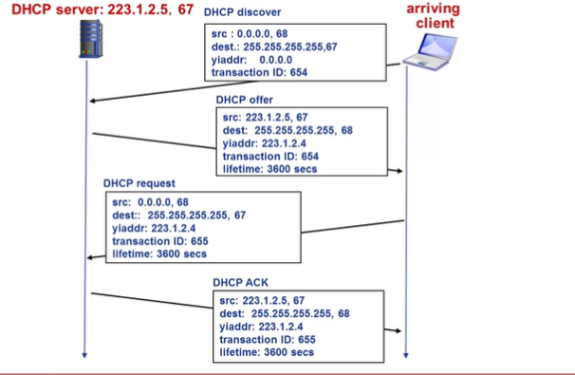
DHCP工作过程示例
首先客户端发送dhcp发送报文
0.0.0.0是特殊地址表示本机
目的ip地址255.255.255.255
是受限广播地址，yiaddr表示你的ip地址，transaction指定一个事物的id，只有dhcp服务器会做出一个响应，如果愿意分配 ip地址，它会发送一个dhcpoffer报文，客户端收到之后，它可以发送一个请求报文，通过广播它可以告知其他dhcp服务器现在确定从某一服务器中申请ip地址，dchp会发送确认报文，接下来客户可以使用223.1.2.4的ip地址了

Slide 51
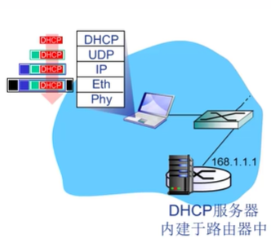
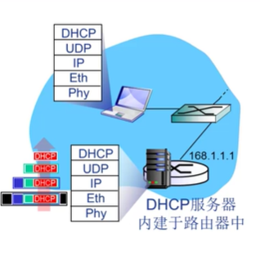
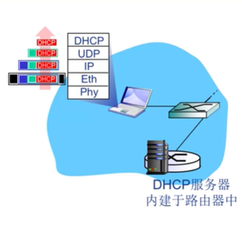
DHCP工作过程示例
DHCP协议在应用层实现
Dchp报文封装到udp的段里
Udp封装到ip数据报，ip数据
报再到链路层，封装到udp的
Dhcp报文通过ip的广播进行
传播的，ip的广播实际上映射为
链路层的广播，例如以太网的
广播，dhcp服务器收到之后
它会解封，还原到dhcp协议，
之后dchp服务器再构造ack报文，
发送到客户端，客户端解封后
还原到dhcp，此时客户会获得IP地址子网掩码，
默认网关，dns服务器地址等

Slide 52
THANKS!
恳请各位批评指正！

Slide 53
感谢观看 THANKS!
答辩人：肖伟豪
学院：计算机科学与技术学院 学号：1170300922

